Slide 1
资源 . 数据 . 模式
网络营销信息化教学新探索
i博导 张磊

Slide 2
教育信息化的最佳时机
长征路上的新摇滚

Slide 3
《国家中长期教育改革和发展规划纲要(2010-2020年)》
政 策
提出“加快教育信息化进程”的发展战略
《教育信息化“十三五”规划》
构建教育信息化发展新格局

Slide 4
更多技术，更多可能
技 术
互联网、云计算、3D打印、可穿戴、AR/VR、AI、游戏

Slide 5
互联网的发展，改变了知识获取的方式
观 念
开放课程、开放数据、开放资源、开放教育、开放存取、开放思想

Slide 6
00后，移动互联网的原住民
思 维
移动端应用 / 重体验 / 乐观 / 二次元 / 审慎

Slide 7
网络营销的信息化教学分析
更懂 更好 更便捷

Slide 8
原汤化原食
核心效果——企业经营行为下的数据反馈

Slide 9
必要条件
资源 . 数据 . 模式

Slide 10
资源
网络营销信息化教学的基础

Slide 11
资源
不单单是微课，而是全部资源
微课与慕课、教材、课件、互动、作业、实训、测验、综合实训、案例、期中/期末考试、企业实战项目、教学平台…

Slide 12
这些年，ibodao的探索
视频课
72节
无设计、无区分
视频课
126节
做设计、做区分
视频课
565节
课后实训 98个
课后测验 69套
课件、教材、课后作业（实训）、课后测验、期中期末考试题、期末综合实训、企业实战、教学脚本、教学案例
测验
36套
部分匹配课程
企业实战6个
2013-2014
2014-2015.10
2015-2017

Slide 13
这些年，ibodao的探索

Slide 14
这些年，ibodao的探索
● 变化
1、贴合行业发展的新增与优化（目标与定位/知识营销/新闻&PR/直播）
2、体系更新
● 内含
教材3本、视频课程124节、教学课件16个、实训与测验541个、实战66个

Slide 15
这些年，ibodao的探索

Slide 16
这些年，ibodao的探索
Why？
1、更好地服务教学-> 满足教师多样教学需求 -> 多样性
2、更好地服务教学-> 满足教师专注教学需求 -> 精准性
3、更好地服务教学-> 贴合行业发展特征 -> 快速迭代

Slide 17
这些年，ibodao的探索
在信息化教学过程中，网络营销课程的资源
多样性
精准性
快速迭代

Slide 18
数据
网络营销信息化教学的渡劫

Slide 19
数据
认可数据的力量
教学过程类数据
教学成果类数据
教学评价的基本构成

Slide 20
数据
各类资源数量
视频课的学习时长、完成度、好评率、笔记、评价
课后实训、测验：结果情况、完成率、耗时
期中、期末考试成绩
考勤
课堂互动参与度、日常表现情况
对比排名、活动参与度、技能结果
学生数据
教学过程类数据
活跃度、资源部署量
学生星级评价及详情
教学互动量
教师数据
成果的浏览量、评论量、转发量、收藏量、点赞、打赏
企业评价、企业反馈
教学成果类数据

Slide 21
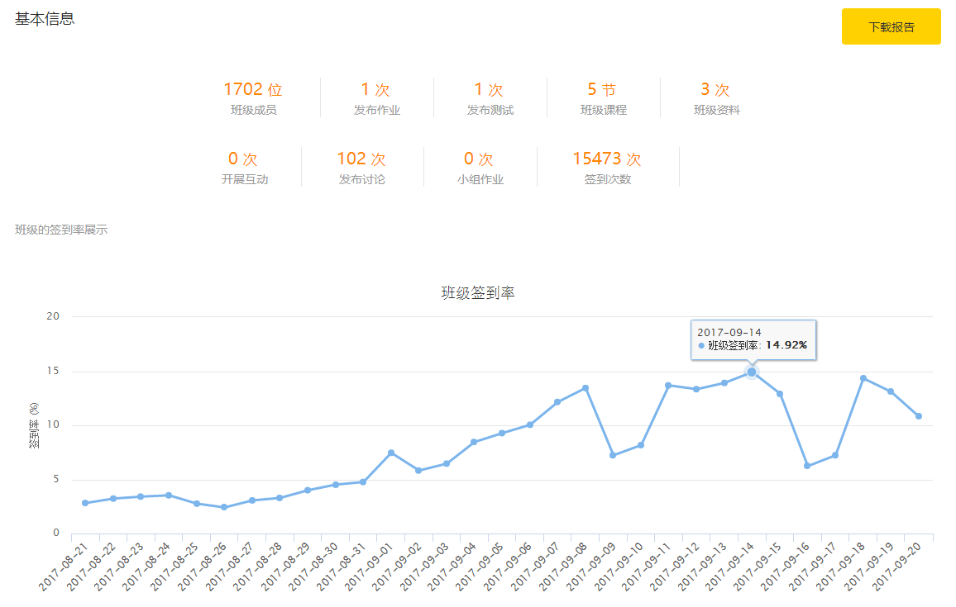
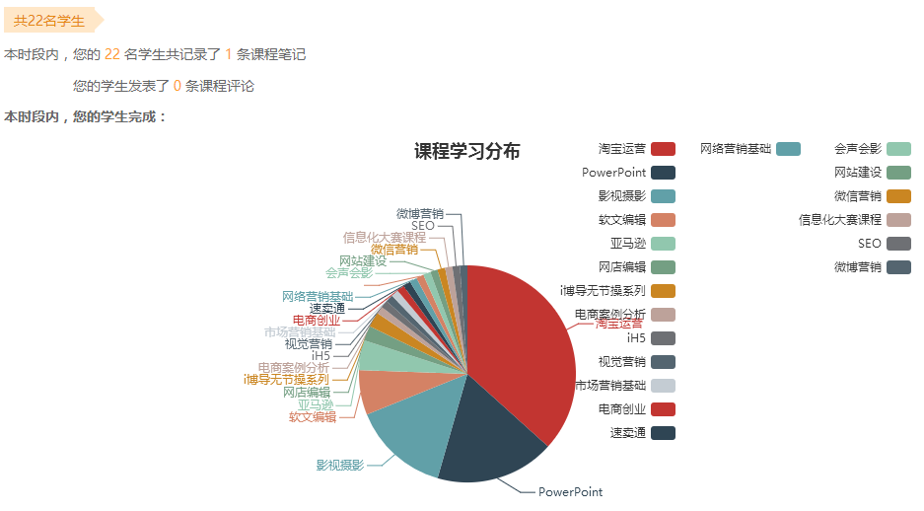
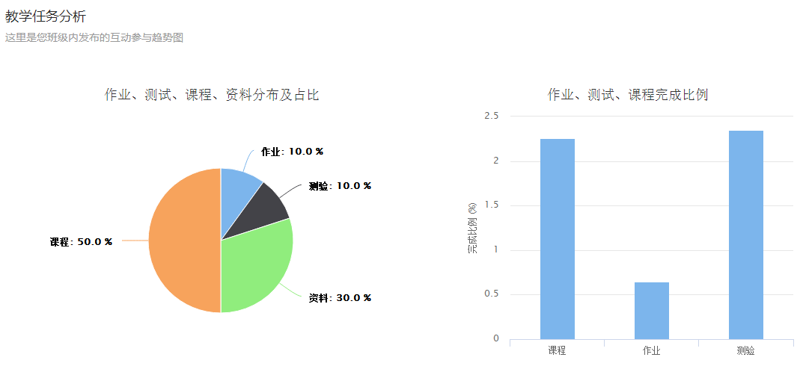
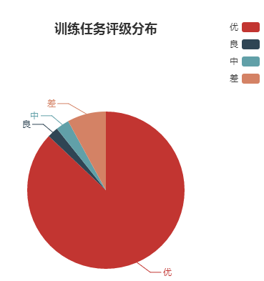
ibodao的探索

Slide 22
模式
网络营销信息化教学的灵魂

Slide 23
信息化教学掌控力
信息化教学执行力

Slide 24
1.信息化教学理念
2.课程评估
信息化掌控力
3.教学方法运用
4.技术运用
5.课堂教学与管理
6.学习与发展

Slide 25
意识
1.信息化教学理念
牛老板
自己
2.课程评估
信息化掌控力
3.教学方法运用
4.技术运用
5.课堂教学与管理
6.学习与发展

Slide 26
1.信息化教学理念
能不能
2.课程评估
哪些能
信息化掌控力
怎样能
3.教学方法运用
4.技术运用
5.课堂教学与管理
6.学习与发展

Slide 27
1.信息化教学理念
2.课程评估
信息化掌控力
3.教学方法运用
灵魂在这里
4.技术运用
5.课堂教学与管理
6.学习与发展

Slide 28
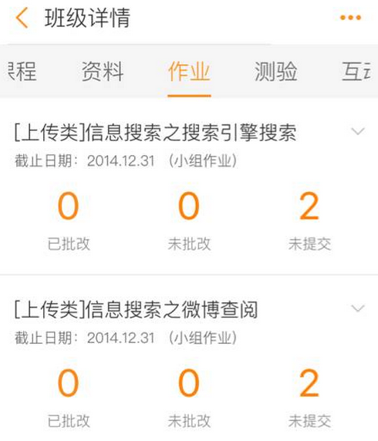
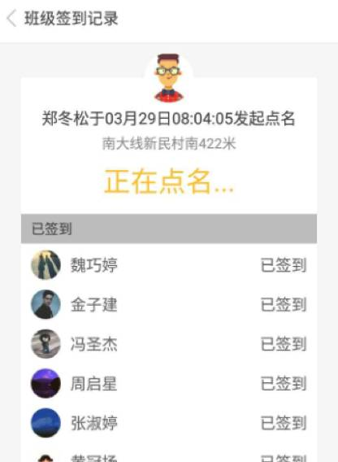
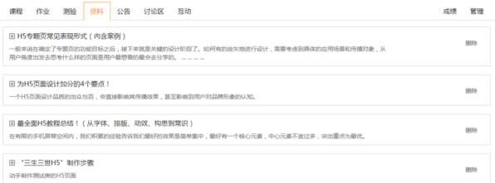
老师借助ibodao进行的探索 – 轻量翻转
温州大学
郑冬松
郑老师，选择了一条简单的套路
借助部分信息化手段来组织教学过程，重点在于考勤、资料、作业

Slide 29
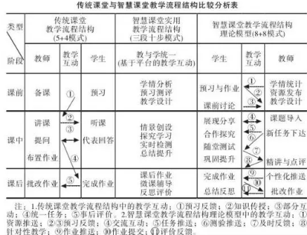
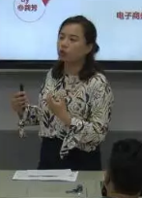
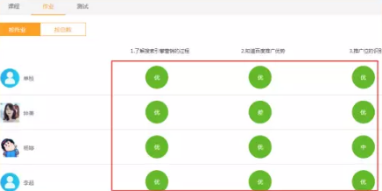
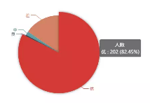
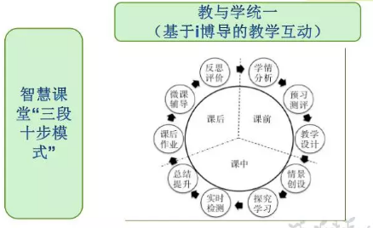
老师借助ibodao进行的探索 – 深度翻转
湖南现代物流职业技术学院
龚芳
教学思维构建
课前练习预习

Slide 30
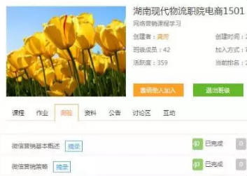
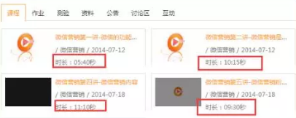
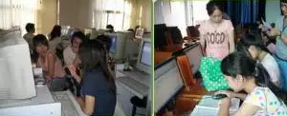
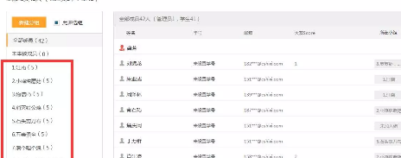
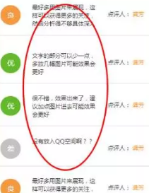
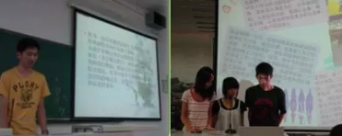
老师借助ibodao进行的探索 – 深度翻转
湖南现代物流职业技术学院
龚芳
课前课程预习
上课与分组讨论
小组PK

Slide 31
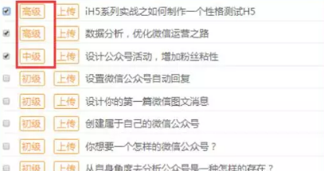
老师借助ibodao进行的探索 – 深度翻转
湖南现代物流职业技术学院
龚芳
教学反思
课后作业与实训

Slide 32
1.信息化教学理念
2.课程评估
信息化掌控力
3.教学方法运用
4.技术运用
5.课堂教学与管理
6.学习与发展

Slide 33
信息化教学掌控力
信息化教学执行力
从 接触 到 接纳 到 接管

Slide 34
网络营销信息化教学的未来
遇见未来

Slide 35
必然性
技术变革
贴合个性化
深度数据化

Slide 36
回归教育的初心
把娃教好

Slide 37
2400+院校 / 450,000+用户 / 5800+教师
信息化教学助手
张磊的个人微信

